Slide 1

স্বাগতম

Slide 2

নামঃ- মোঃ কাজল মিয়া
সিনিয়র শিক্ষক
বাড্ডা হাই স্কুল
মধ্যবাড্ডা,গুলশান,ঢাকা-১২১২
email:miamdkazal@gmail.com

Slide 3
বাংলাদেশের ভূপ্রকৃতি ও জলবায়ুর
অধ্যায়-০৪

Slide 4
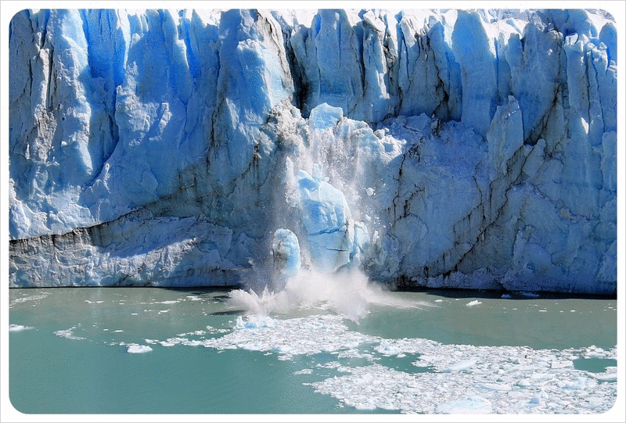
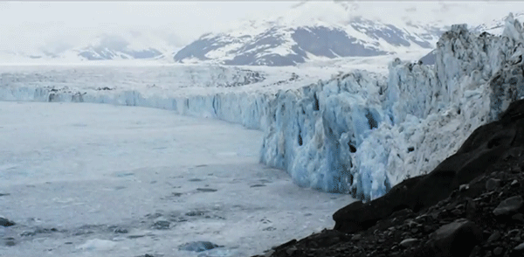
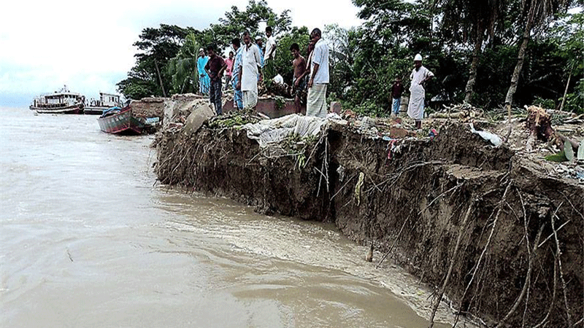
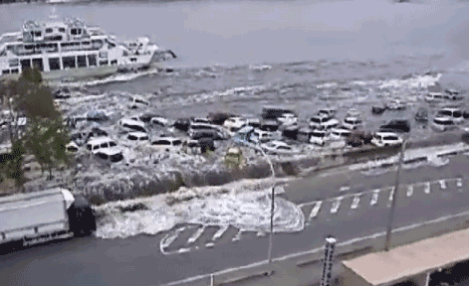
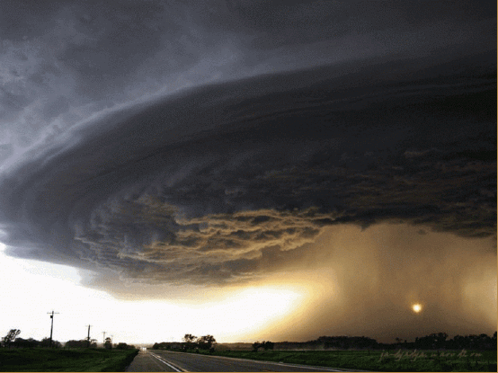
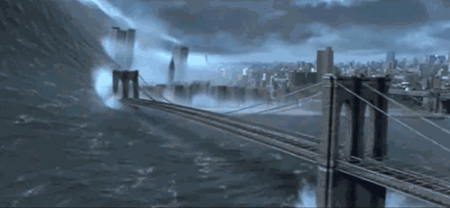
আজকের পাঠঃ বাংলাদেশের ভূপ্রকৃতি ও জলবায়ুর
বাংলাদেশের
চিত্র-১
চিত্র-২
চিত্র-৫
চিত্র-৩
চিত্র-৪
চিত্রসমূহে প্রকৃতির এমন আচরণ হওয়ার কারণ কী?
চিত্র -১ দিয়ে কোন দেশের নদী ভাঙন বুঝানো হয়েছে?
Notes:
পাঠ ঘোষণার জন্য শিক্ষার্থীদের বোঝাতে হবে যে, চিত্রসমূহে প্রকৃতির এমন বৈরী আবহাওয়ার জন্য জলবায়ুর প্রভাবই মূলত দায়ী।

Slide 5

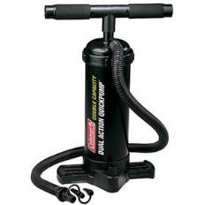
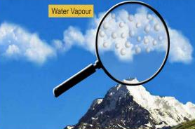

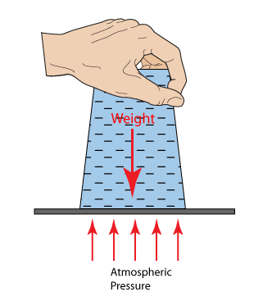
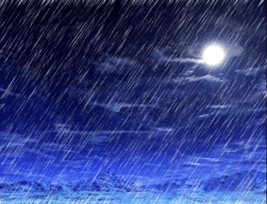

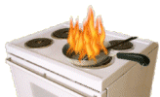
আবহাওয়ার উপাদান
১.সূর্য তাপ
৩. বাতাসের আর্দ্রতা
২.বায়ু চাপ
পানি ভর্তি গ্লাস
৪.বৃষ্টিপাতের পরিমাণ
Notes:
এই স্লাইডে আবহাওয়ার চারটি উপাদান বুঝানো হয়েছে।
আবহাওয়ার উপাদান চারটি হলো-১.সূর্য তাপ, ২.বায়ু চাপ, ৩. বাতাসের আর্দ্রতা ও ৪.বৃষ্টিপাতের পরিমাণ।

Slide 6
আবহাওয়ার উপাদান
১.সূর্য তাপ
২.বায়ু চাপ
৩. বাতাসের আর্দ্রতা
৪.বৃষ্টিপাতের পরিমাণ

Slide 7
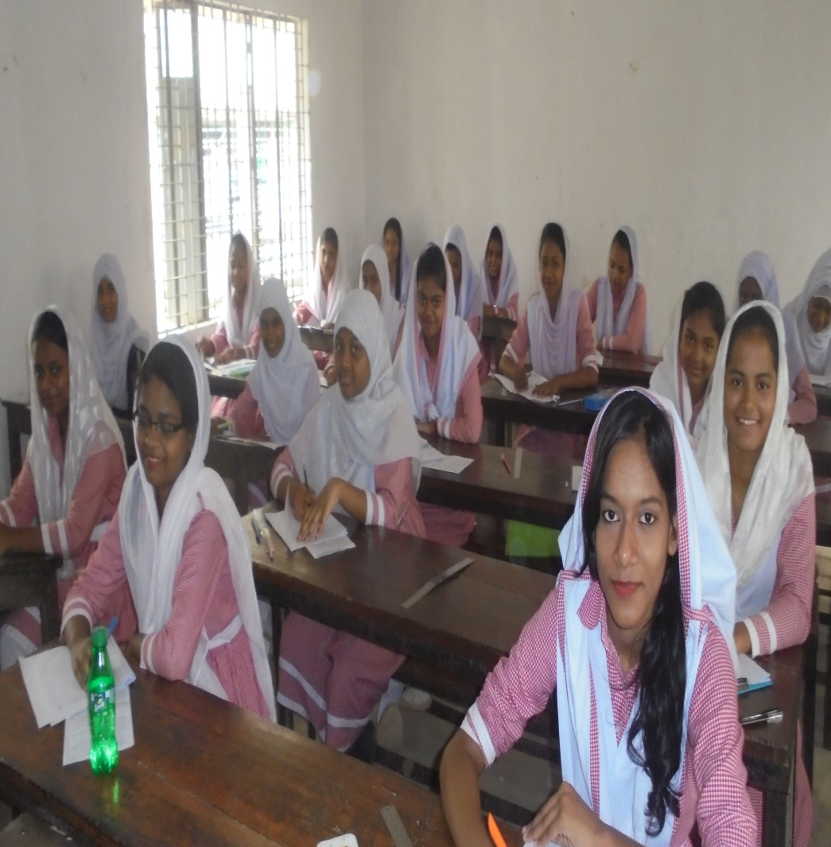
একক কাজ
সময়ঃ ৫ মিনিট
উপরোক্ত চারটি উপাদান ছাড়াও বিভিন্ন স্থানে আবহাওয়ার তারতম্য ঘটার আরও কোন ধরণের কারণ আছে?
Notes:
চারটি উপাদান ছাড়াও বিভিন্ন স্থানে আবহাওয়ার তারতম্য ঘটার আরও যে কারণসমূহ আছে তা পরবর্তী স্লাইডে ব্যাখ্যা করা হয়েছে।

Slide 8
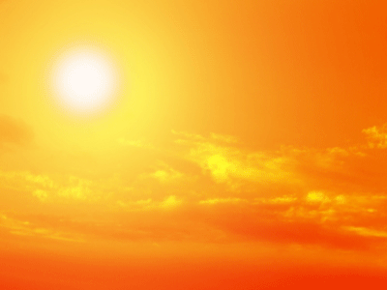


রোদ
Notes:
এই স্লাইডে আবহাওয়ার তারতম্য ঘটার জন্য রোদ যে দায়ী তা দেখানো হয়েছে।

Slide 9

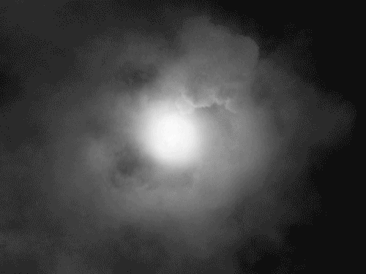
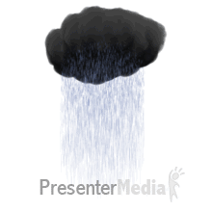
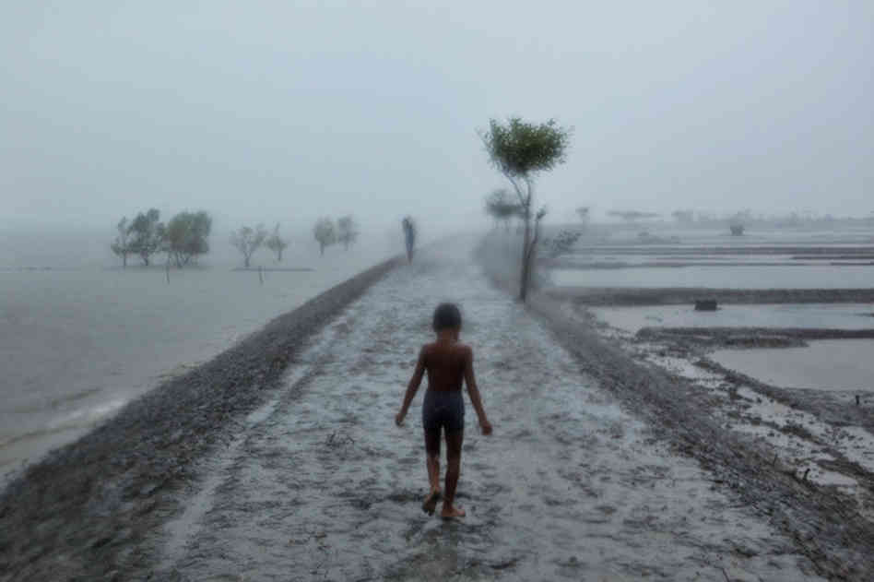
ঝড়
বৃষ্টি
প্রাকৃতিক অবস্থা

Slide 10
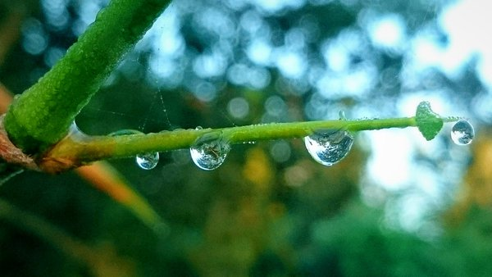
১. রোদ
২. বৃষ্টি
৩. ঝড়
আবহাওয়ার উপাদান

Slide 11
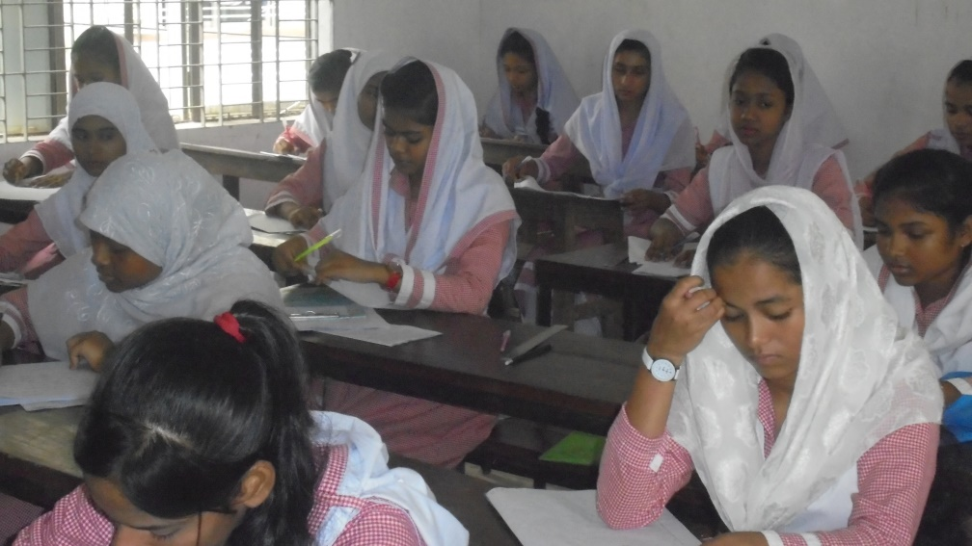
জোড়ায় কাজ
সময়ঃ ৫ মিনিট
বাংলাদেশের ভূ-প্রকৃতি ও অবস্থান চিন্তা করে জলবায়ুর প্রকৃতি কেমন তা সর্বোচ্চ ৫টি পয়েন্টে ব্যাখ্যা কর।

Slide 12


জলবায়ুর প্রকৃতি নির্ণয়ের উপাদান
উত্তর মেরুতে অবস্থিত
নিরক্ষ রেখায় অবস্থিত
কোন দেশের অবস্থান অক্ষাংশ ও দ্রাঘিমাংশ ভেদে আবহাওয়া পার্থক্য হয়ে থাকে
Notes:
এখানে দেখানো হয়েছে যে, মেরু অঞ্চলে সূর্য তাপ কম এবং নিরক্ষ অঞ্চলে সূর্য তাপ বেশী পরে। ফলে আবহাওয়ার তারতম্য ঘটে।

Slide 13

সবাইকে ধন্যবাদ

